Slide 1

Yb:YAG optinių ir
fotoliuminescencijos
matavimų apžvalga
Yb:YAG optinių ir
fotoliuminescencijos
matavimų apžvalga
Transmisija, sugertis, atspindys ir temperatūrinė PL
A. Mikalauskas
Yb:YAG
2026-06-17

Slide 2
Matavimų rinkinys
Transmisijos, sugerties ir atspindžio spektrai 800-1200 nm srityje.
Gryni A/B mėginiai ir Yb:YAG mėginiai su 5 %, 10 %, 15 % Yb koncentracijomis.
A ir B mėginių palyginimas: tiesioginiai spektrai ir vertikalūs poslinkiai sutapdinimui.
Fotoliuminescencija: koncentracijų palyginimas ir TDPL seka 4-300 K.
2

Slide 3
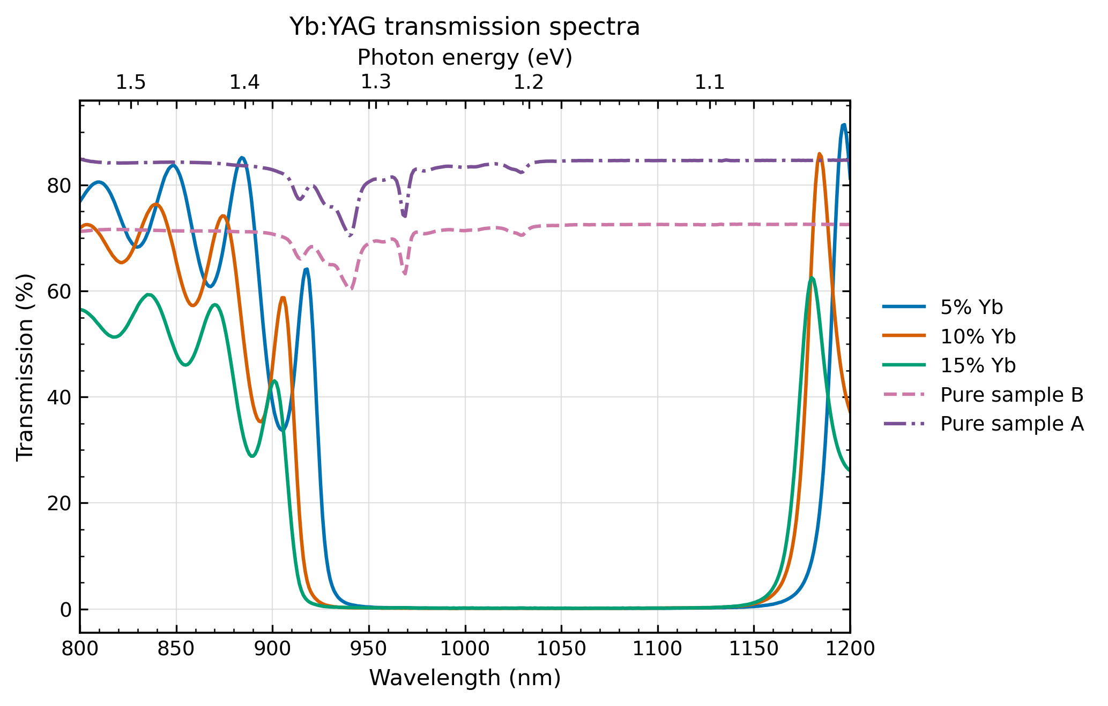
3

Slide 4
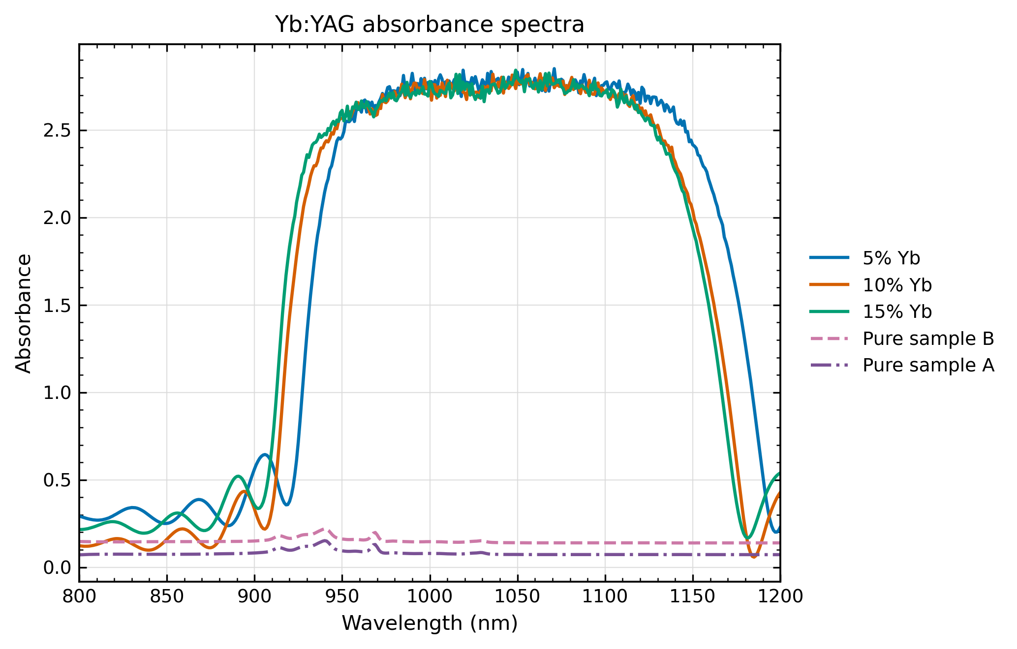
4

Slide 5
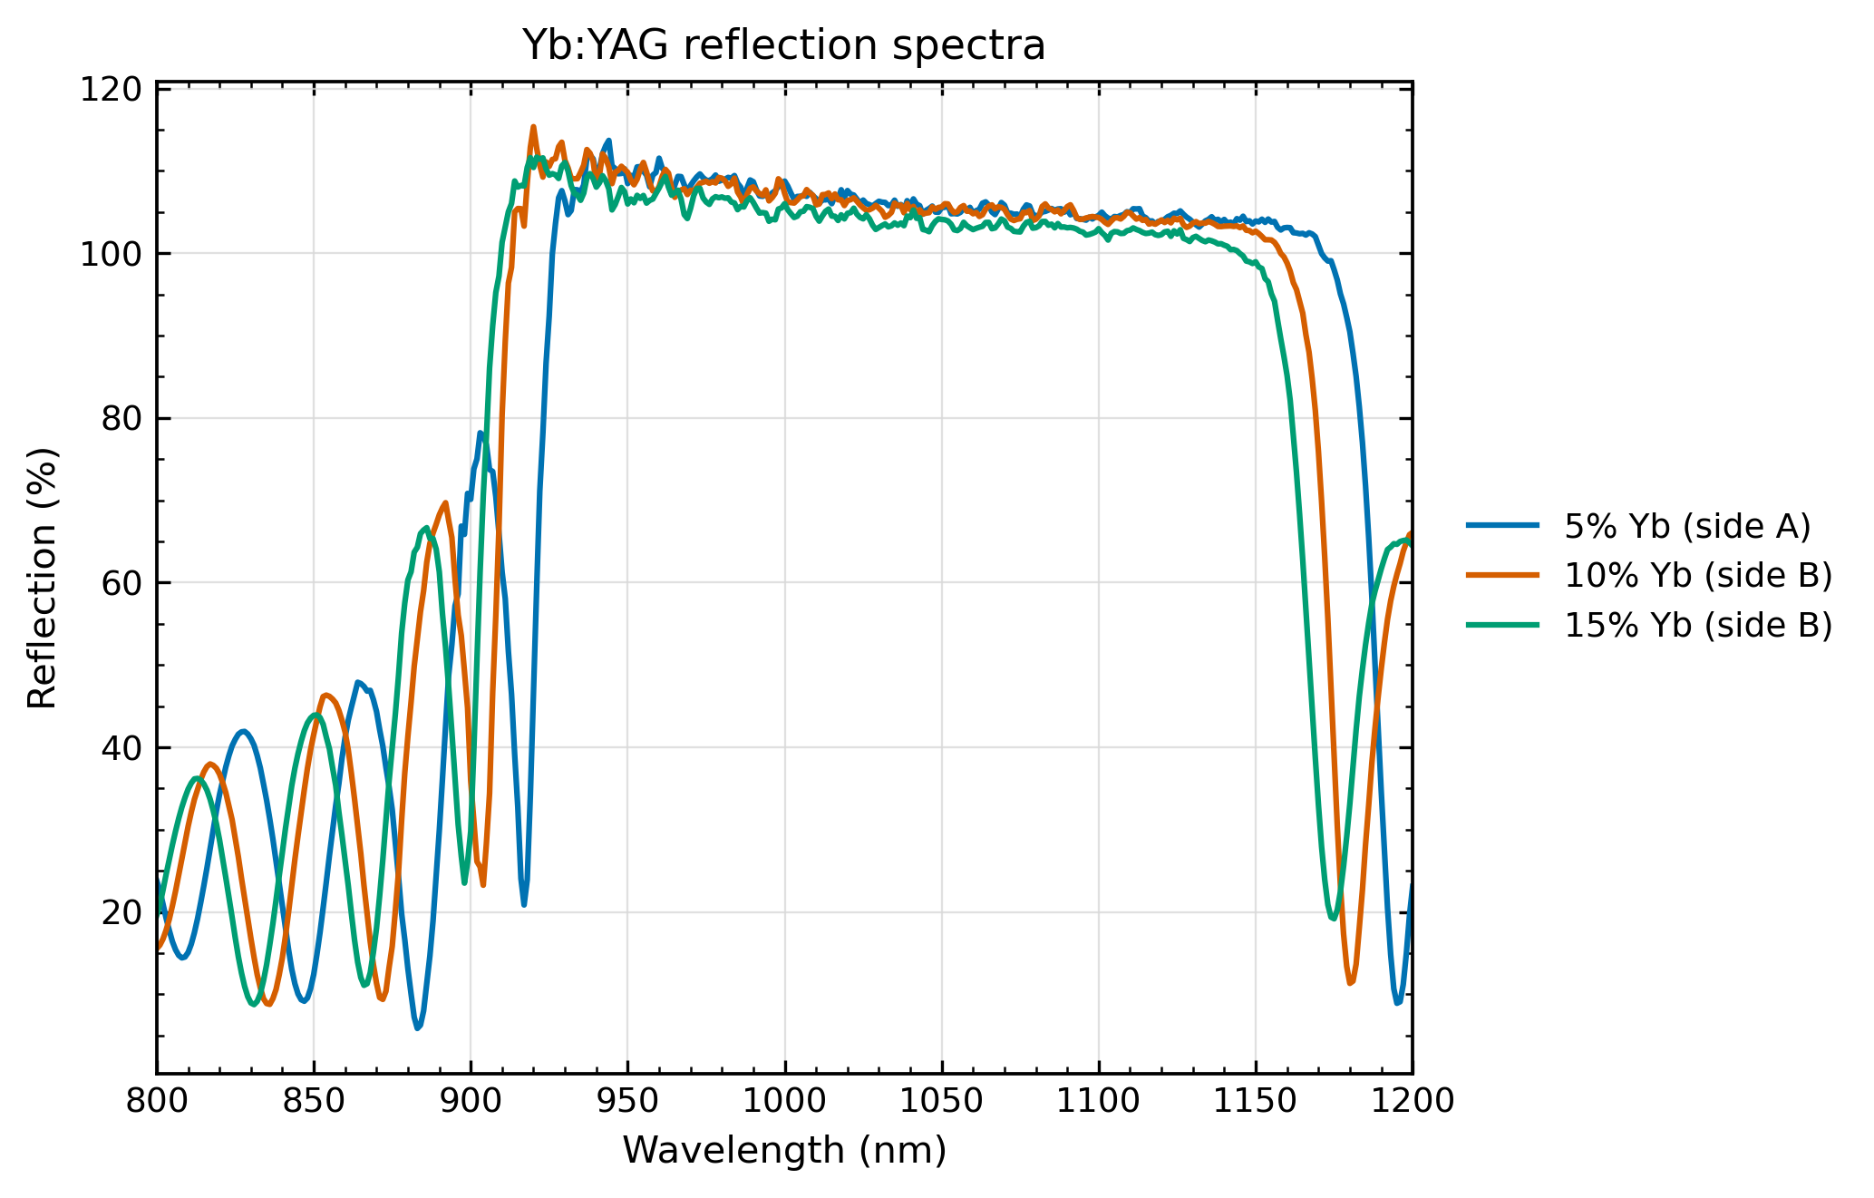
5

Slide 6
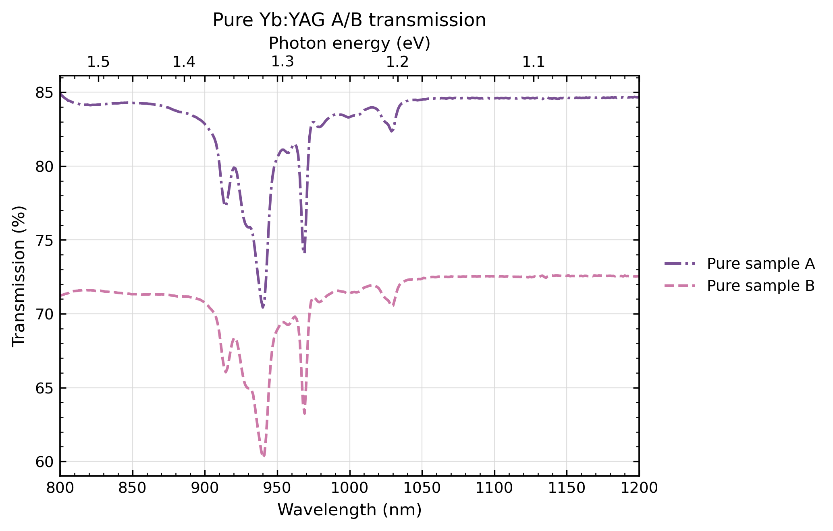
6

Slide 7
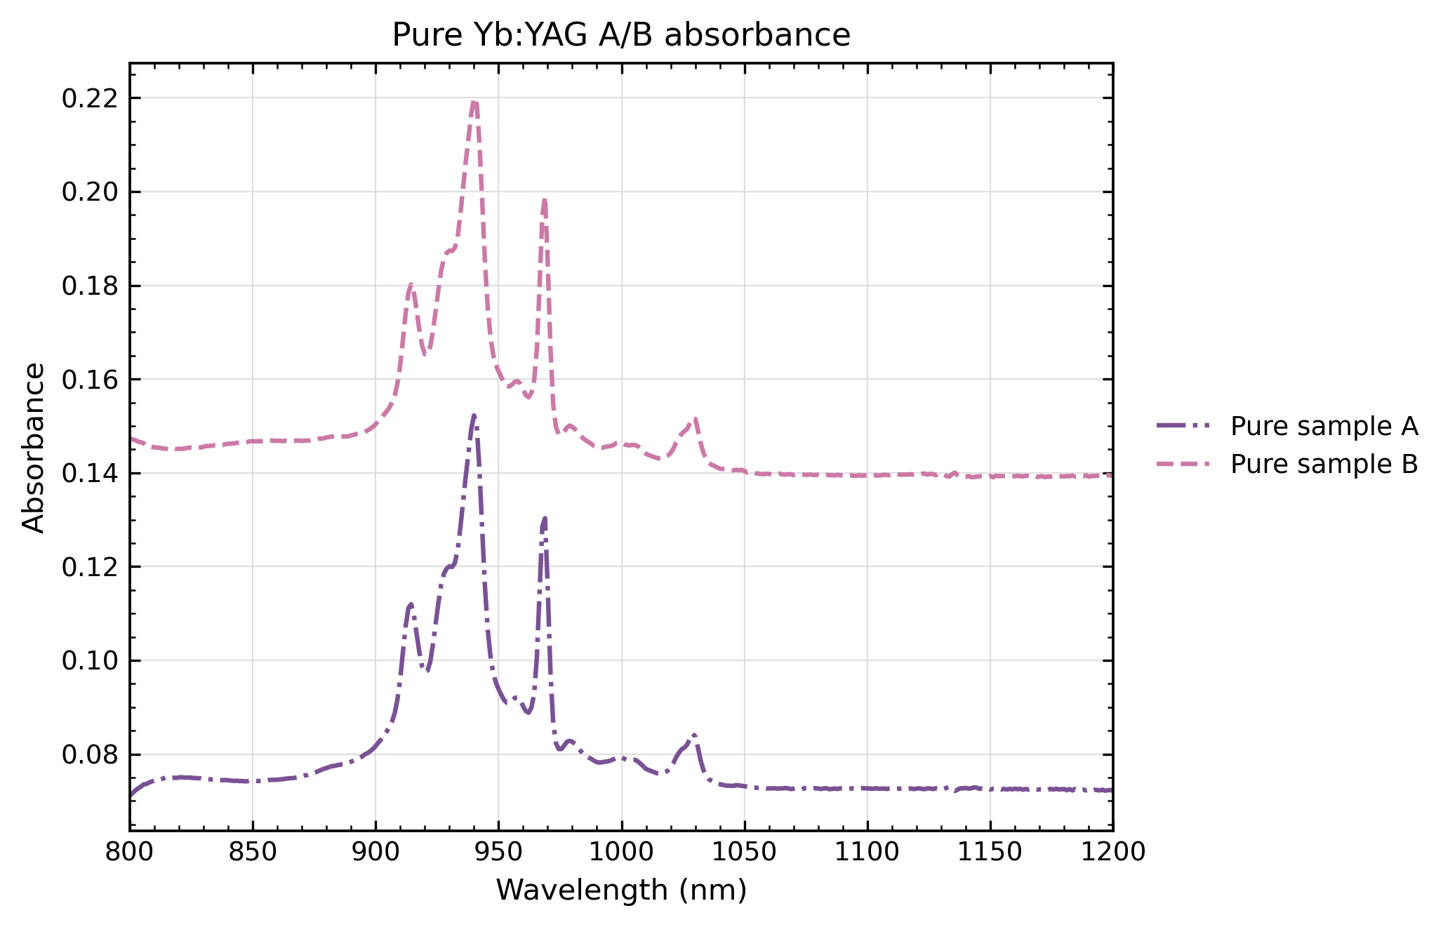
7

Slide 8
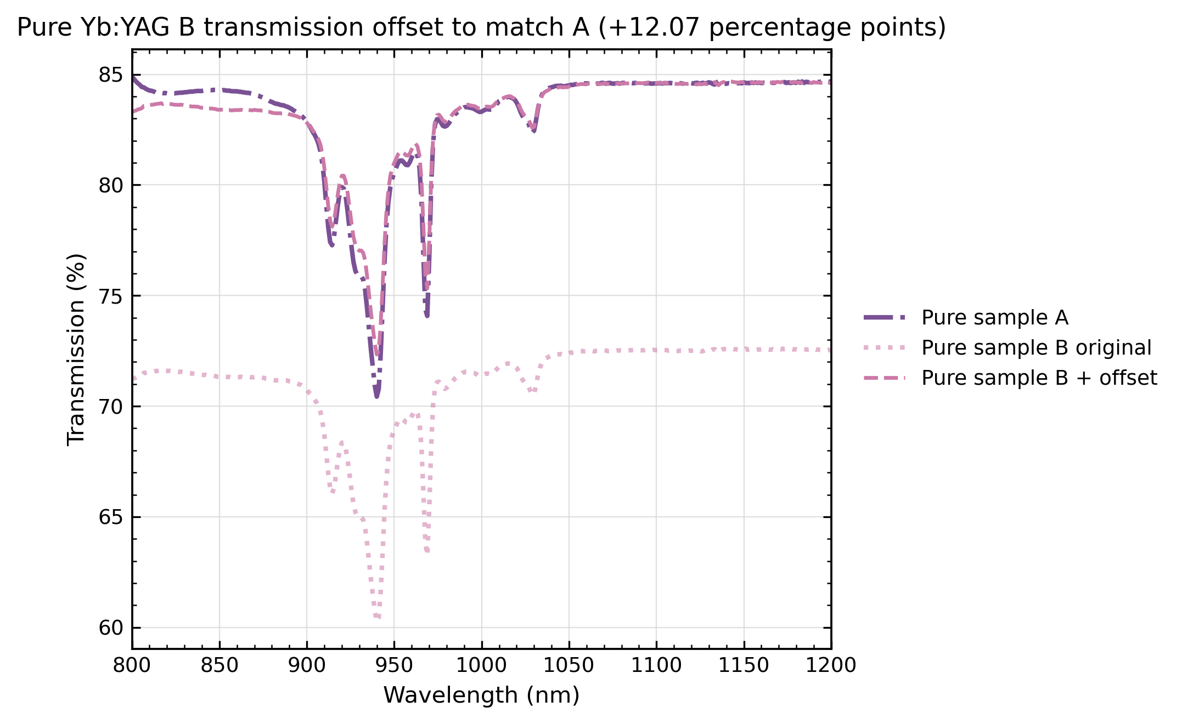
8

Slide 9
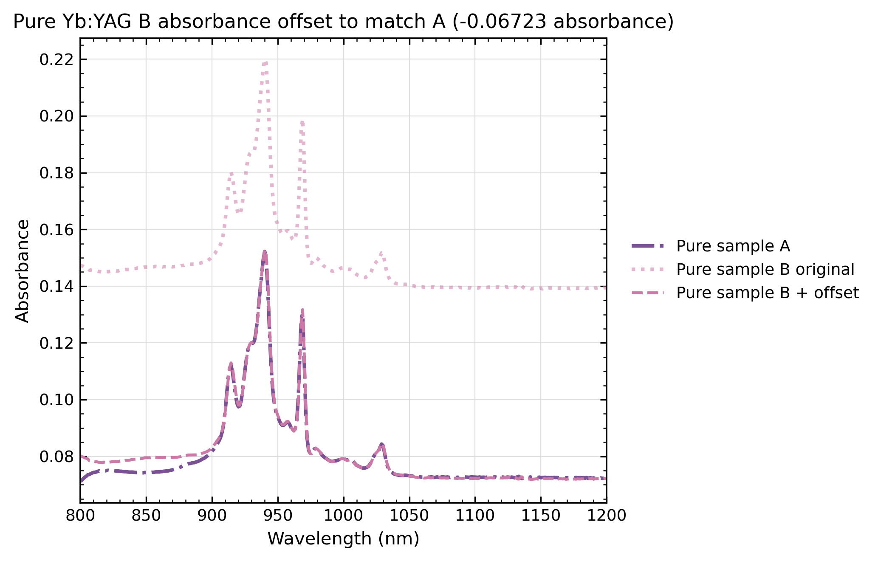
9

Slide 10
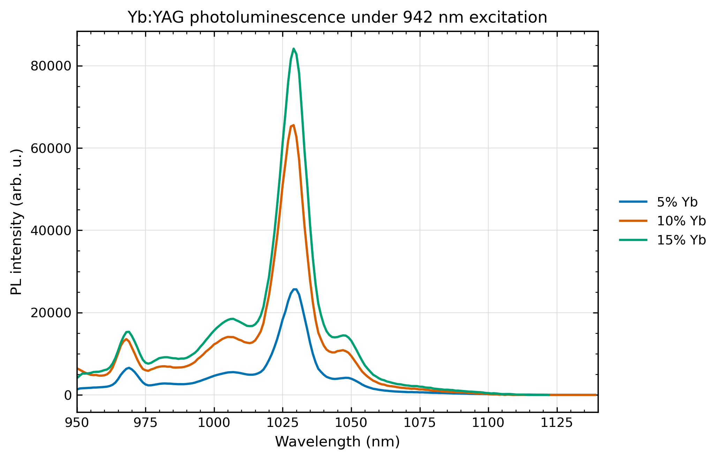
10

Slide 11
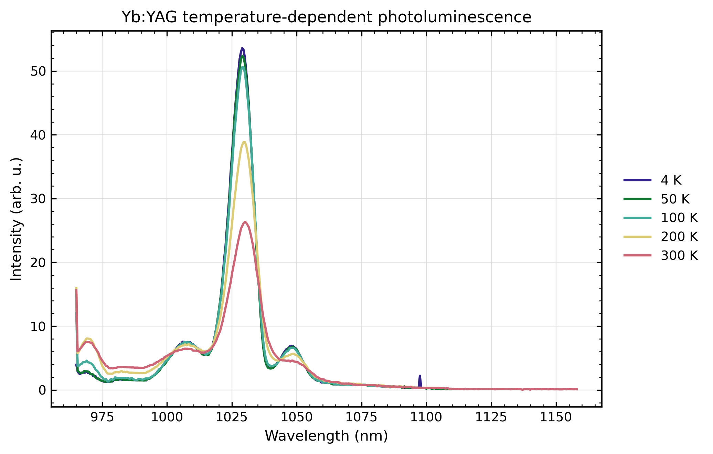
11

Slide 12
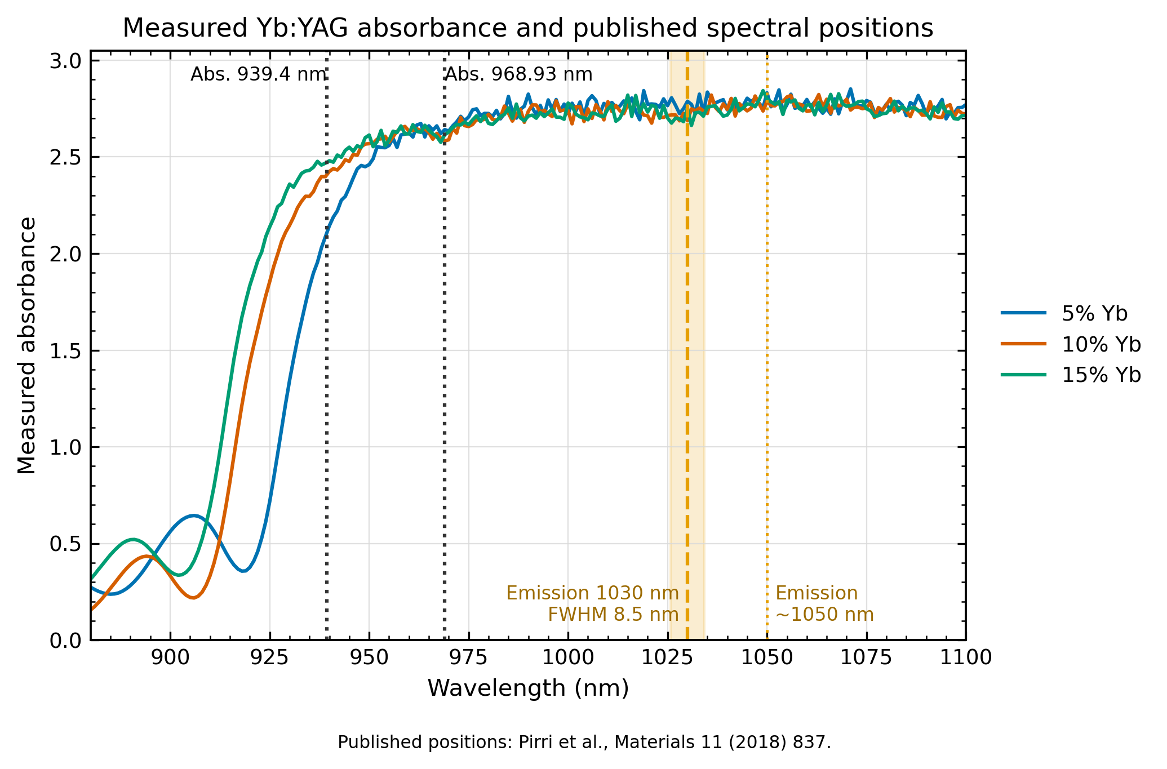
12

Slide 13
Pagrindinės išvados
Yb absorbcijos srityje dopinguotų mėginių transmisija mažėja, o sugertis didėja.
A ir B grynų mėginių skirtumus galima parodyti vertikaliu spektrų poslinkiu.
Atspindžio spektrai atskiria dangos elgseną prie ~1 µm bangos ilgių.
TDPL duomenyse pagrindinė ~1030 nm juosta keičiantis temperatūrai silpnėja ir platėja.
Yb:YAG
2026-06-17
13

